Slide 1
http://tm.spbstu.ru/
Моделирование гидроразрыва пласта методом динамики частиц
О. О. Ковалев (4 курс, каф. ТМ)
В. А. Кузькин (асс, каф. ТМ, к. ф.-м. н.)

Slide 2
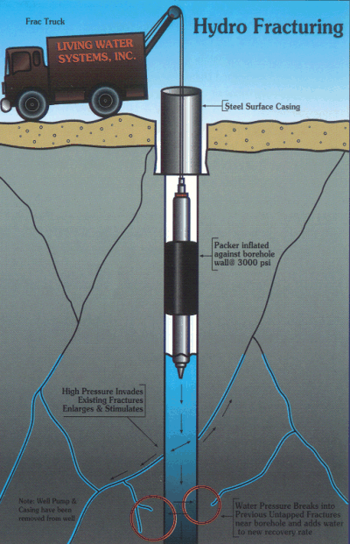
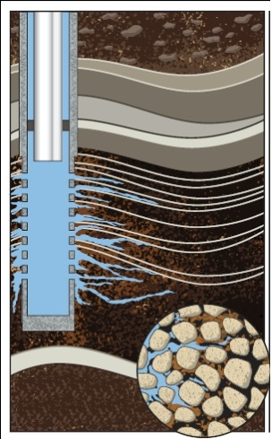
Гидроразрыв пласта
Создание трещины
Закачка проппаната
Добыча флюида

Slide 3
Рассматриваемые задачи
Разработка моделей горных пород
Исследование трещинообразования в породе
Предсказание геометрии трещин
Создание трещин, наиболее оптимальных для добычи флюида путем гидроразрыва

Slide 4
Моделирования поликристалла
Создание материала из монокристаллических зерен
Частицы распределяются случайным образом
Пресование
Изотропный материал с различной пористостью

Slide 5
Алгоритм последовательного заполнения
Частицы распределяются случайным образом
Процесс агломерации
Добавление частиц
Плавление с последующим охлаждением

Slide 6
Предлагаемая модель
Совокупность твердых, шарообразных частиц, с вращательными степенями свободы
Линейная сила взаимодействия
Начальное положение задается случайным образом
В качестве равновесного расстояния берется начальное расстояние между частицами

Slide 7
Полученный материал

Slide 8
Моделирование давления жидкости в скважине

Slide 9
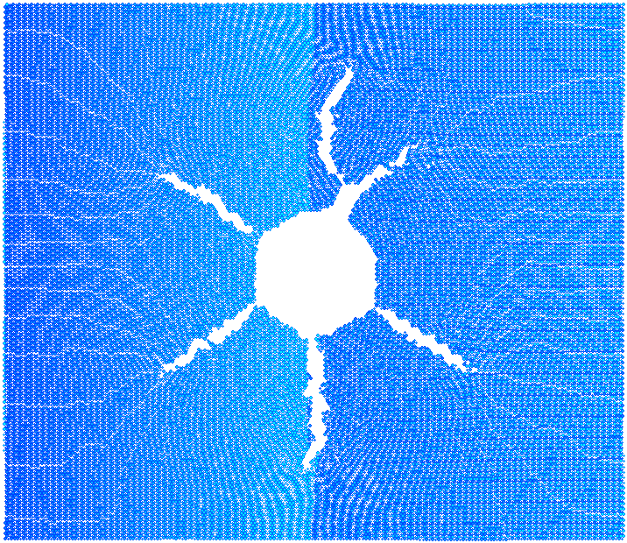
Разрыв идеальной кристаллической решетки

Slide 10
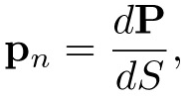
Методы вычисления напряжений
Первый метод основан на классическом определении:
где pn вектор напряжения; dP сила, действующую на участке dS;
Второй метод приведен в книге Кривцова.
где радиус-вектор частицы, проведенный из рассматриваемой частицы; сила, действующая на рассматриваемую частицу со стороны соседней; V объем рассматриваемой области.

Slide 11
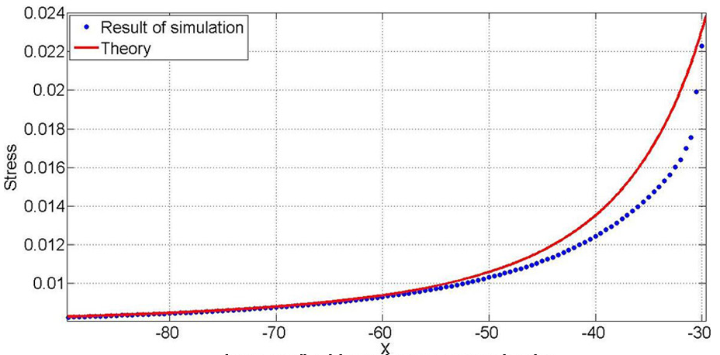
Вычисление напряжений на примере задачи Кирша
Напряжения вблизи круглого отверстия в бесконечной пластине
где напряжение вдали отверстия; R радиус выреза;
Рисунок 3: Напряжения вблизи выреза.

Slide 12
Одиночная трещина
Исследована одиночная статическая трещина в двумерной треугольной решетке.
Рисунок1: Зачаток трещины.
Рисунок2: Раскрытая трещина.

Slide 13
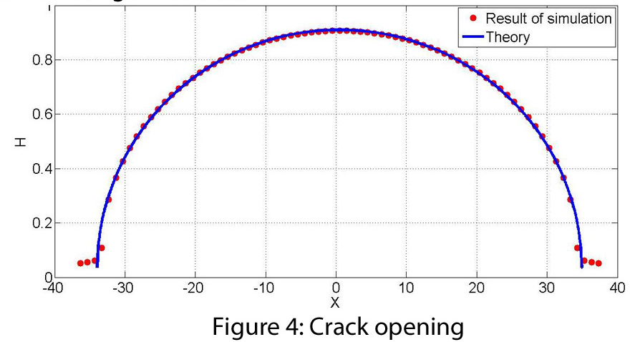
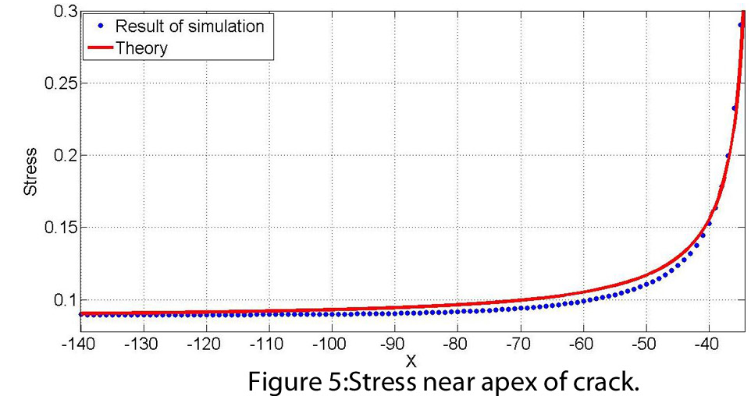
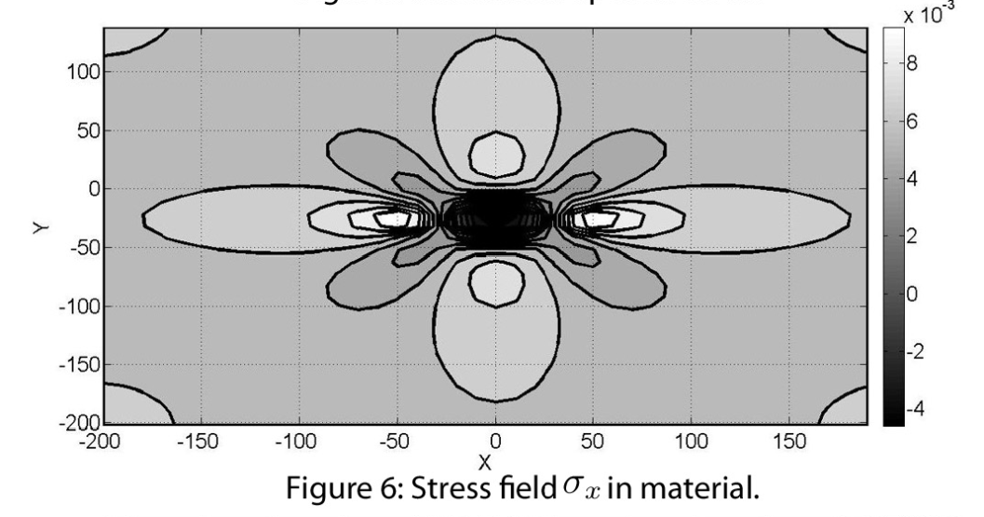
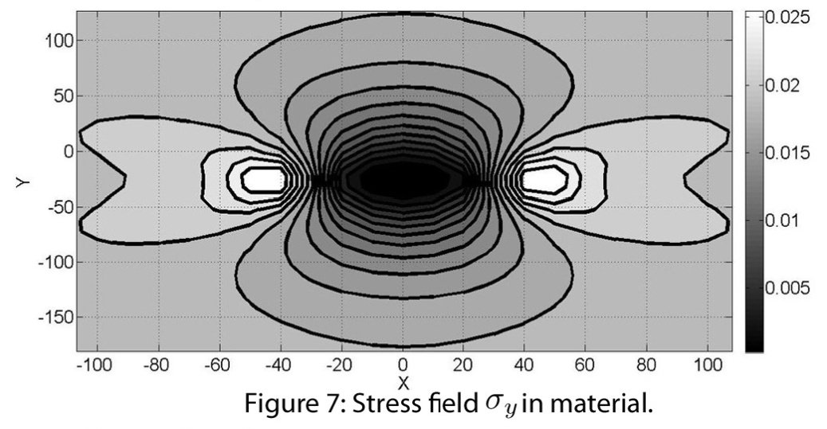
Исследование трищины

Slide 14
Простая модель течения жидкости
Между частицами задана отталкивающая сила
Частицы находятся в поле внешней силы
Задано вязкое трение

Slide 15
Спасибо за внимание!

